Slide 1
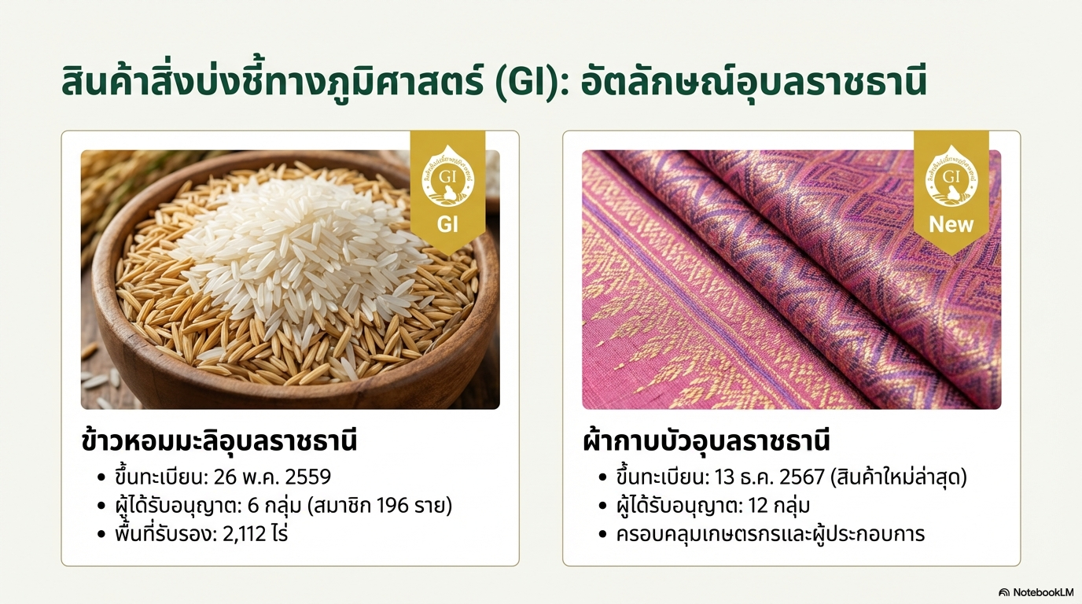

พืชเศรษฐกิจ (ตัน)
สัตว์เศรษฐกิจ
สุกร (ตัว) | 158,437
ไก่เนื้อ (กก.) | 2,327,927
โคเนื้อ (ตัว) | 560,785
กระบือ (ตัว) | 140,205
ไข่ไก่ (ฟอง) | 225,354,920
ปลานิล (ตัน) | 10,748.35
ปลาดุก (ตัน) | 4,170
พื้นที่เกษตรกรรม รวม 5.84 ล้านไร่
GPP จังหวัดอุบลราชธานี (ปี 2566) มูลค่า 143,160 ล้านบาท
GPP ภาคการเกษตรของจังหวัดอุบลราชธานี มูลค่า 30,143 ล้านบาท
จำนวนประชากร 642,015 ครัวเรือน
เป็นภาคการเกษตร 314,019 ครัวเรือน
ปริมาณน้ำภาพรวมจังหวัด 1,278.48 ล้าน ลบ.ม. (28 ก.พ. 69)
ปริมาณน้ำฝนสะสม 1 ม.ค. - 28 ก.พ.69 รวม 35.5 มม. / 2 วัน
อุบลราชธานี
Infographic
ข้อมูลพื้นฐาน ด้านการเกษตร
(28 ก.พ. 69)
490
ประสิทธิภาพการผลิตสินค้าเกษตรด้านพืช (กก./ไร่)
ปริมาณสินค้าเกษตรที่ได้รับรองมาตรฐาน
ไตรมาส 1/2569
หน่วย : บาท
ปี 2569 รวม 370โครงการ งบประมาณเพื่อการพัฒนาการเกษตร รวม 1,840,496,216.71 ล้านบาท
งบ Function มีภารกิจสำคัญ อาทิเช่น
ด้านพืช : โครงการยกระดับสินค้าเกษตรมูลค่าสูง โครงการส่งเสริมการเกษตรที่เป็นมิตรกับสิ่งแวดล้อม
ด้านปศุสัตว์ : โครงการเฝ้าระวัง ป้องกัน ควบคุมโรคและพัฒนาสุขภาพสัตว์
ด้านประมง : โครงการบริหารจัดการทรัพยากรประมง โครงการสร้างความเข้มแข็งกลุ่มการผลิตด้านประมง
ด้านสหกรณ์ : โครงการส่งเสริมและพัฒนาสหกรณ์และกลุ่มเกษตรกร
ด้านชลประทาน : โครงการปรับปรุงงานชลประทาน
ด้านพัฒนาที่ดิน : โครงการพัฒนาที่ดินเพื่อการสนับสนุนการปรับเปลี่ยนการผลิตในพื้นที่ไม่เหมาะสมตาม Agri-Map
ด้านหม่อนไหม : โครงการผลิตและกระจายพันธุ์หม่อนไหม
ด้านตรวจบัญชีสหกรณ์ : โครงการตรวจสอบบัญชีประจำปีสหกรณ์และกลุ่มเกษตรกร
ภัยพิบัติด้านเกษตร
ศูนย์ติดตามและแก้ไขปัญหาภัยพิบัติด้านการเกษตรจังหวัดอุบลราชธานี รายงานข้อมูล จุด Hot Spot ภาคการเกษตร ประกอบการพิจารณาเฝ้าระวัง ดูแล และควบคุมการเผาในพื้นที่ การเกษตร และขอความร่วมมือยกระดับการดำเนินมาตรการลดฝุ่นละอองขนาดไม่เกิน 2.5 ไมครอน (PM2.5) ประชาสัมพันธ์สร้างการรับรู้ให้กับเกษตรกรรับทราบ เรื่องการตัดสิทธิ์การได้รับความช่วยเหลือต่าง ๆ จากภาครัฐ หากตรวจพบว่ามีการเผาในพื้นที่เกษตรกรรมของเกษตรกร
พบว่า ระหว่างวันที่ 1 มกราคม – 28 กุมภาพันธ์ 2569 มีจำนวน จุด Hot Spot ด้านการเกษตร รวม 182 จุด ลดลงจากปี 2568 ในช่วงเวลาเดียวกัน จำนวน 70 จุด จำแนกเป็น
- พื้นที่ สปก. จำนวน 47 จุด (ลดลงจากปี 2568 46 จุด)
- พื้นที่เกษตร จำนวน 135 จุด (ลดลงจากปี 2568 24 จุด)
งบจังหวัด/กลุ่มจังหวัด มีภารกิจสำคัญ
แผนงานส่งเสริมการพัฒนาจังหวัดและกลุ่มจังหวัดแบบบูรณาการ : ด้านชลประทาน และ ด้านพืช
แผนงานส่งเสริมการผลิตการแปรรูป และบริหาร จัดการสินค้าเกษตรมูลค่าสูงสู่สากล : ด้านพืช และด้านประมง
จัดทำโดย กลุ่มสารสนเทศการเกษตร สำนักงานเกษตรและสหกรณ์จังหวัดอุบลราชธานี
(28 ก.พ. 69)

